Slide 1


В.Н. ВАСЮКОВ
НОВОСИБИРСКИЙ ГОСУДАРСТВЕННЫЙ ТЕХНИЧЕСКИЙ УНИВЕРСИТЕТ
ЦИФРОВАЯ ОБРАБОТКА СИГНАЛОВ
ЛИС-цепи с линейной ФЧХ
2021

Slide 2

Линейность ФЧХ обеспечивает сохранение формы сигнала, если его спектр полностью укладывается в полосу пропускания фильтра, где коэффициент передачи постоянен.
2
Предположим, что ИХ цепи содержит чётное число вещественных отсчётов, причём

Slide 3
рассматривая слагаемые второй суммы в обратном порядке

Slide 4
ещё раз заменяя переменную
С учетом чётной симметрии ИХ

Slide 5

Вынесем за знак суммы множитель

Slide 6

Из полученного выражения
видно, что комплексная частотная характеристика представляет собой произведение вещественной функции частоты и фазового множителя, аргумент которого (ФЧХ) линейно зависит от частоты
при этом вносимая задержка равна полуцелому числу

Slide 7

Предположим, что ИХ цепи содержит нечётное число вещественных отсчётов
ФЧХ цепи линейна, причем
угол наклона ФЧХ определяется положением (номером) среднего отсчёта

Slide 8
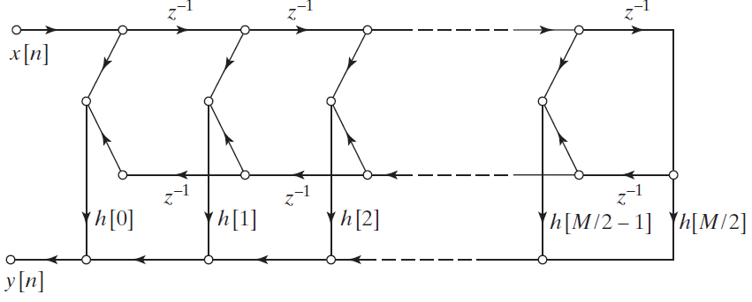
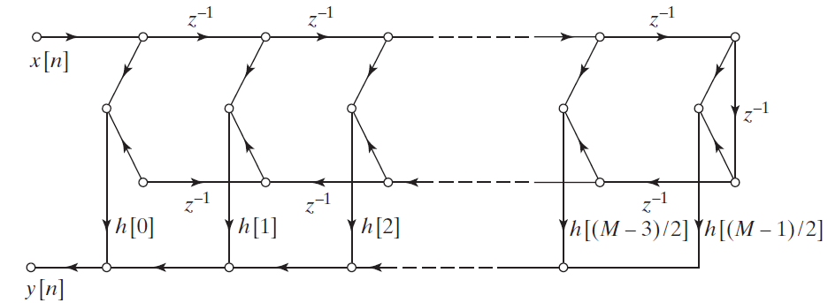


Slide 9

Рассмотрим некаузальный КИХ-фильтр, импульсная характеристика которого удовлетворяет условию
Если заменить n на –n, то импульсная характеристика
не изменится

Slide 10
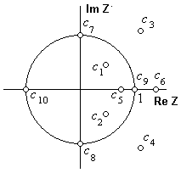
НПД инвариантна к замене

Slide 11
Предположим теперь, что ИХ цепи содержит чётное число вещественных отсчётов, причём
(рассматривая слагаемые второй суммы в обратном порядке)

Slide 12

(рассматривая слагаемые второй суммы в обратном порядке)

Slide 13
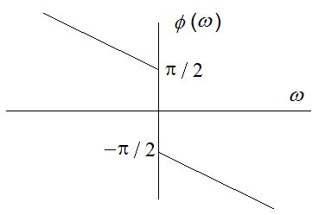
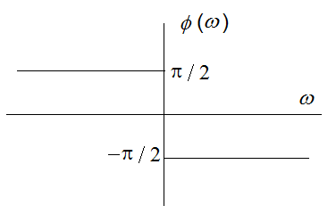

При нечётном N нечётная симметрия импульсной характеристике требует, чтобы средний отсчёт был
равен нулю, поэтому комплексная частотная характеристика
Если

Slide 14
Рекурсивная вычислимость
Одно из непременных условий, которым должен удовлетворять любой алгоритм – условие рекурсивной вычислимости, именуемой далее просто вычислимостью
все значения переменных и констант, используемые на каждом шаге исполнения алгоритма, должны быть к этому моменту известны
РУ вычислимо, если заданы начальные условия – значения

Slide 15
РУ антикаузальной цепи
вычислимо в обратном времени, если заданы НУ
Если же цепь некаузальна, то сделать её вычислимой можно путем разложения на две цепи, вычислимые по отдельности, следующим образом. Пусть ПФ

Slide 16
Сгруппируем все нули, лежащие внутри 1-окружности, а также нули, лежащие вне 1-окружности, и так же поступим с полюсами. Тогда можно записать передаточную функцию в виде
где первая дробь имеет нули и полюсы внутри единичного круга, то есть является передаточной функцией каузальной минимально-фазовой цепи, а вторая дробь представляет антикаузальную максимально-фазовую цепь.

Slide 17

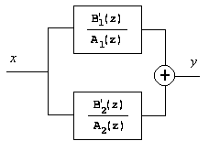

На практике реализация обработки входной последовательности такой цепью выполняется в два этапа − в прямом и в обратном времени.
Альтернативный вариант:

Slide 18
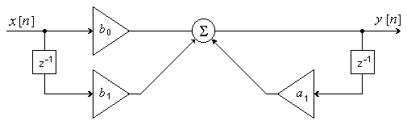
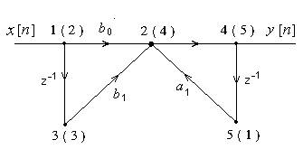

Матричные разностные уравнения
Любая ЛИС-цепь может быть представлена в форме графа, например

Slide 19
истоковые узлы
внутренние узлы
стоковые узлы
Удобно считать, что все узлы графа соединены ветвями со всеми узлами (то есть граф является полным), просто некоторые ветви (иногда почти все) имеют нулевую передачу

Slide 20
− передача от j-го истокового узла к i-му внутреннему
− передача от i-го внутреннего узла к l-му внутреннему
передача от i-го внутреннего узла к k-му стоковому
Тогда сигнал во внутреннем узле
В стоковом узле

Slide 21
Перейдём к z-образам

Slide 22
Для графа

Slide 23


Slide 25


Slide 26
содержит числа и
Во временной области

Slide 27
Анализ уравнения
показывает, что для вычисления величины уже должна быть известна величина
затруднение в данном случае легко преодолеть перенумерацией узлов графа (или, что эквивалентно, одновременной перестановкой строк и столбцов матрицы

Slide 28
Для вычислимости необходимо и достаточно, чтобы все ненулевые элементы матрицы были ниже главной диагонали

Slide 29
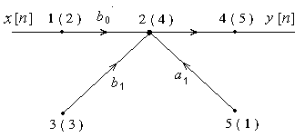
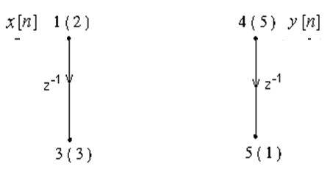

Slide 30
Уравнение
можно переписать
обозначим

